Slide 1
校叮当 校园二手交易app
----实现答辩PPT----
答辩人：G15 指导老师：杨枨
小组成员：陈佳敏、徐毓茜、江亮儒、马益亮

Slide 2
成果展示
代码
测试用例
项目总结
小组成员及分工
目录

Slide 3
成果展示
第一部分

Slide 4
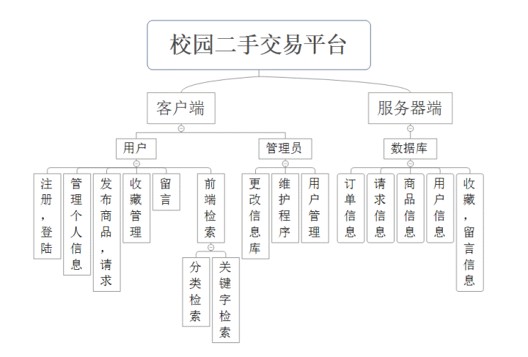
part1层次图

Slide 5
part1四大模块
前端信息聚集、检索模块
用户模块
管理员模块
信息库模块

Slide 6
part1十大具体模块
登录注册
前端检索
分类查询
收藏
评论
发布商品
用户管理
交易管理
买卖信息管理
管理员管理

Slide 7
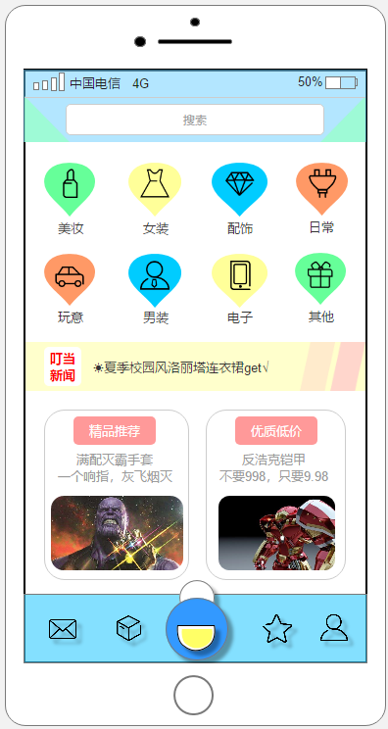
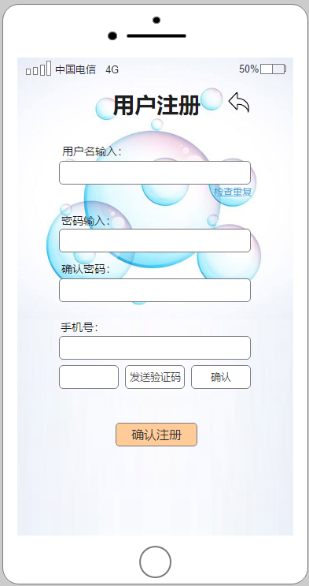
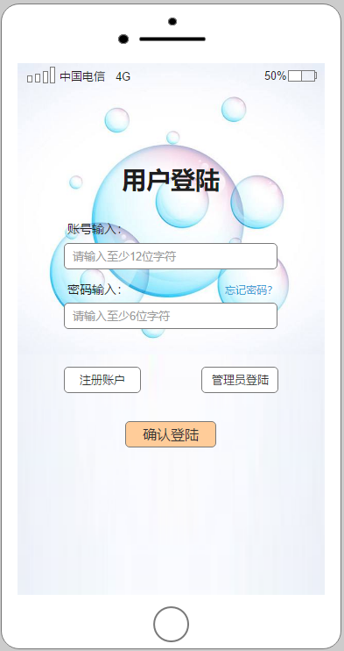
part1界面

Slide 8
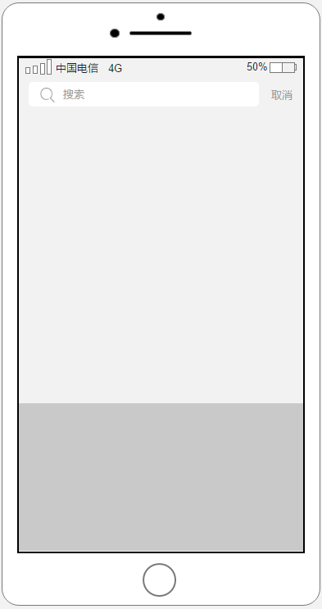
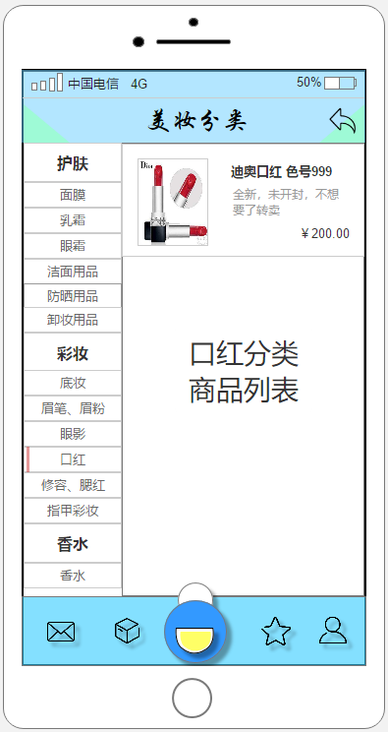
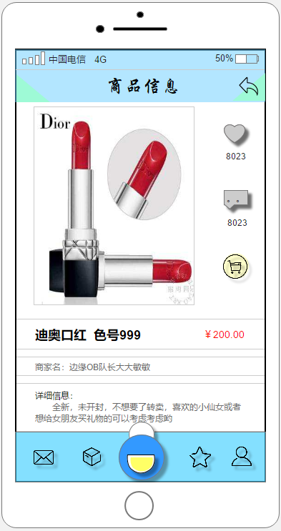
part1界面

Slide 9
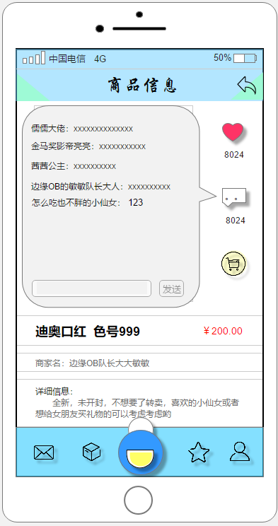
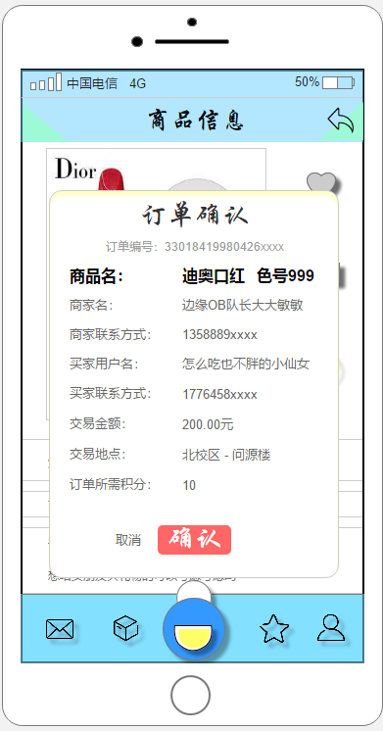
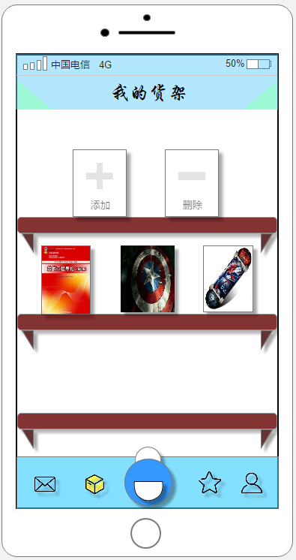
part1界面

Slide 10
代码
第二部分

Slide 11
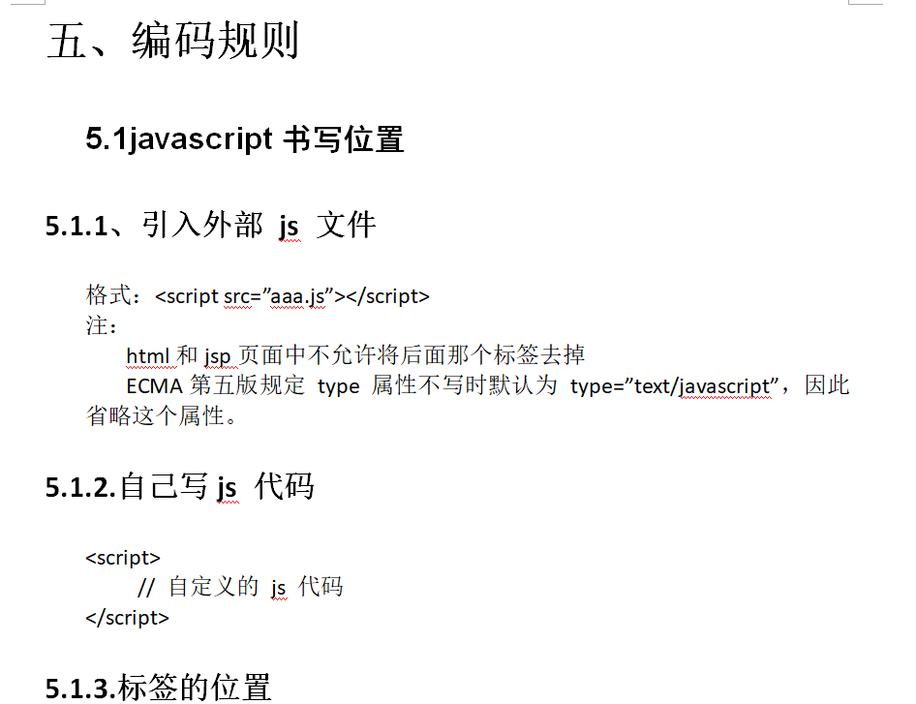
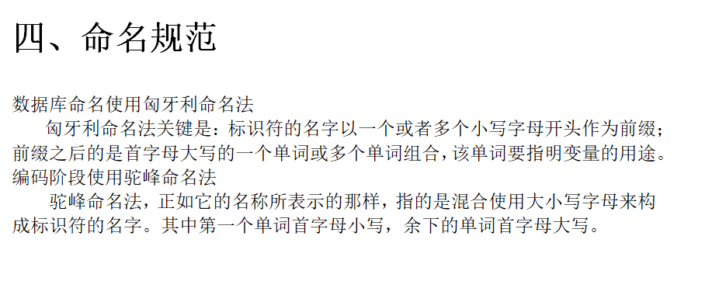
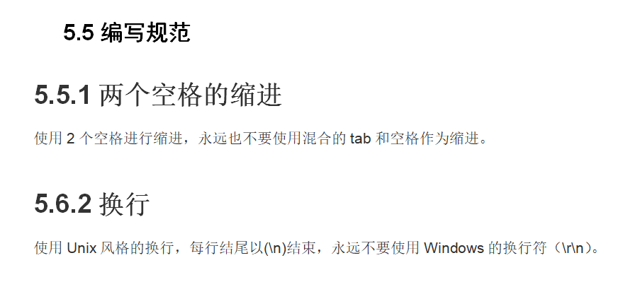
part2代码规范

Slide 12
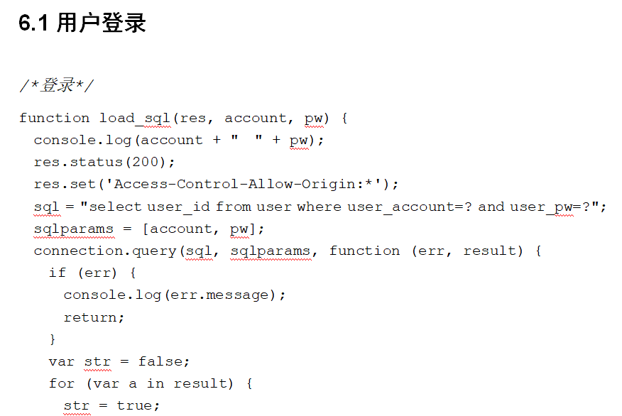
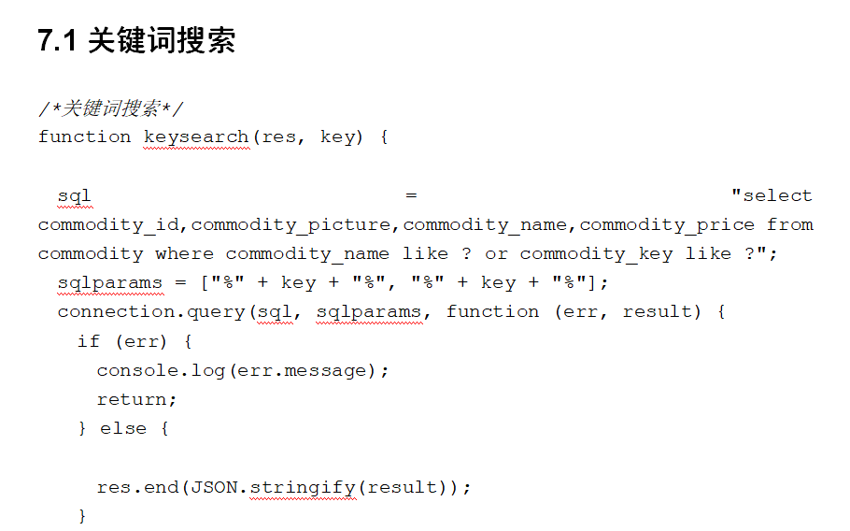
part2代码清单

Slide 13
测试用例
第三部分

Slide 14
part3单元测试
测试模块：用户登录模块
用例编号：User1
功能特性：用户可已通过自己的账号密码登录该app
测试目的：测试登录端前端与后端数据库的连接
前置条件：用户名：jianglr；密码：123456
操作步骤：1.进入用户登录页面2.输入账号和密码3.点击登录
输入数据 | 期望输出 |  |  | 实际结果
账号： jianglr密码：123456 | 提示：账号或密码错误 |  |  | 提示：账号或密码错误
账号：jianglr密码：654321 | 提示：账号或密码错误 |  |  | 提示：账号或密码错误
账号：jianglr密码：123456 | 成功进入主界面 |  |  | 成功进入主界面
结论：通过 |  | 测试人：江亮儒 | 测试时间：2018.6.4

Slide 15
part3单元测试
测试模块：商品上架测试
用例编号：Goods1
功能特性：用户可上架商品
测试目的：用户是否可以上架商品
前置条件：无
操作步骤：1.进入商品上架页面2.输入相关信息3.点击上架
输入数据 | 期望输出 |  |  | 实际结果
名称：Goods1图片：本地图片价格：30简介：Goods1关键词：Goods | 提示：上架物品成功 |  |  | 提示：上架物品成功
名称：图片：本地图片价格：30简介：Goods1关键词：Goods | 提示：商品名称不能为空！ |  |  | 提示：商品名称不能为空！
名称：Goods1图片： 价格：30简介：Goods1关键词：Goods | 提示：未选择任何文件 |  |  | 提示：未选择任何文件
名称：Goods1图片：本地图片价格：30.1简介：Goods1关键词：Goods | 提示：格式错误，价格只能是整数！ |  |  | 提示：格式错误，价格只能是整数！
名称：Goods1图片：本地图片价格：30.1简介：Goods1关键词：Goods | 提示：简介不能为空 |  |  | 提示：简介不能为空
名称：Goods1图片：本地图片价格：30.1简介：Goods1关键词： | 提示：关键字不能为空 |  |  | 提示：关键字不能为空
结论：通过 |  | 测试人：江亮儒 | 测试时间：2018.6.4

Slide 16
part3单元测试
测试模块：商品搜索模块
用例编号：Goods2
功能特性：用户可以输入商品名来搜索商品
测试目的：测试是否能正确查找商品
前置条件：商品名：‘测试’
操作步骤：1.点击搜索框2.输入想要搜索的商品名3.点击搜索
输入数据 | 期望输出 |  |  | 实际结果
商品名：测试 | 如果有该商品，则输出所有名字是输入值的商品 |  |  | 输出了所有名字是输入值的商品
商品名：测 | 如果有该商品，则输出所有名字是输入值的商品 |  |  | 输出了所有名字是输入值的商品
商品名：哈哈 | 提示：搜索结果不存在 |  |  | 提示：搜索结果不存在
结论：通过 |  | 测试人：江亮儒 | 测试时间：2018.6.4

Slide 17
part3集成测试

Slide 18
part3集成测试

Slide 19
part3系统测试

Slide 20
项目总结
第四部分

Slide 21
part4总结
不断学习
领导与交流沟通
不足与反思

Slide 22
小组成员及分工
第五部分

Slide 23
G15小组成员及分工（个人百分制）
陈佳敏
徐毓茜
江亮儒
马益亮
前端检索测试
界面的美化修改
收藏检测
【91分】
PPT制作
分类查询测试
评论检测
【90分】
发布商品测试
用户及管理员注册登录修改密码的测试
【92分】
登录注册测试
数据库相关信息的录入
买卖信息管理
【94分】

Slide 24
SE2018春-G15
谢
谢
观
看
指导老师：杨枨

